Slide 1
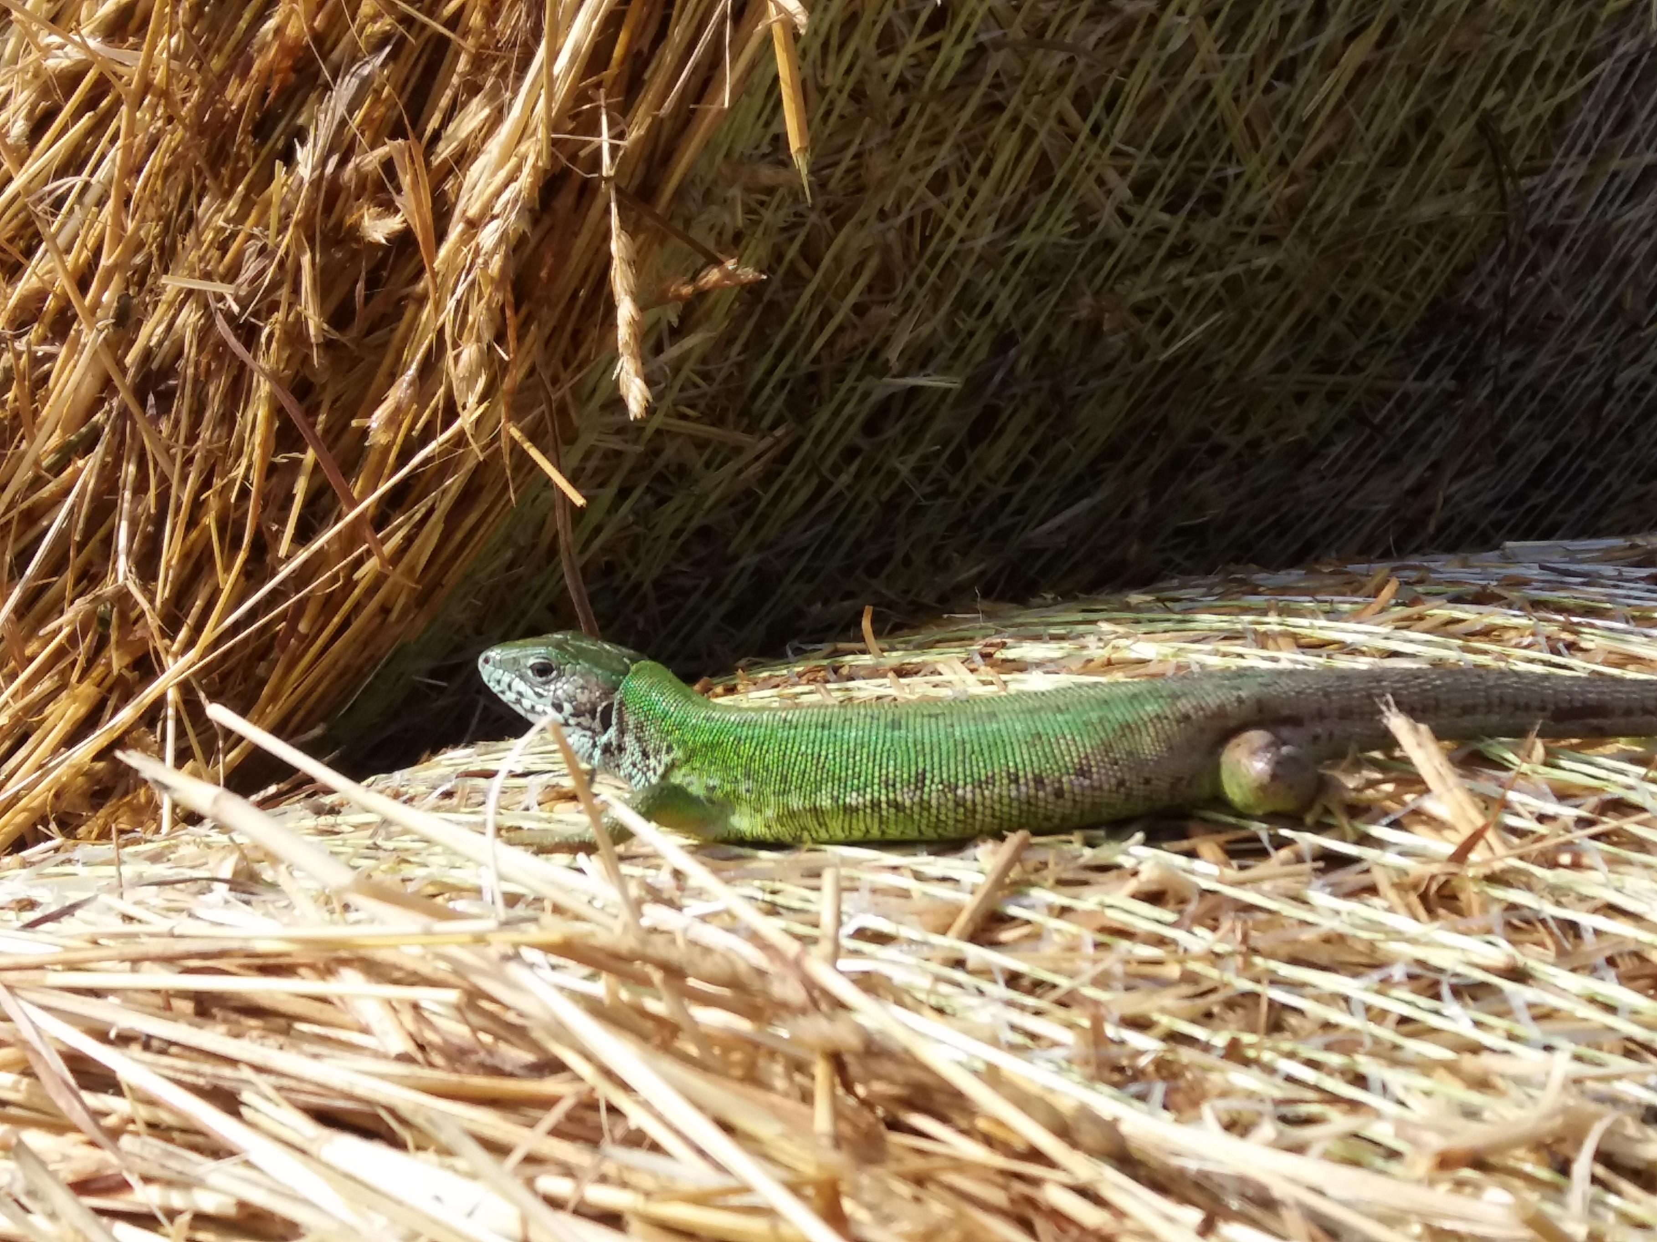
Természetbarát kiskert

Slide 2
Télvégi teendők
Metszés / Oltóág
Komposztálás
Kerttervezés
Vetőmagok beszerzése
Ültetés/vetés

Slide 3
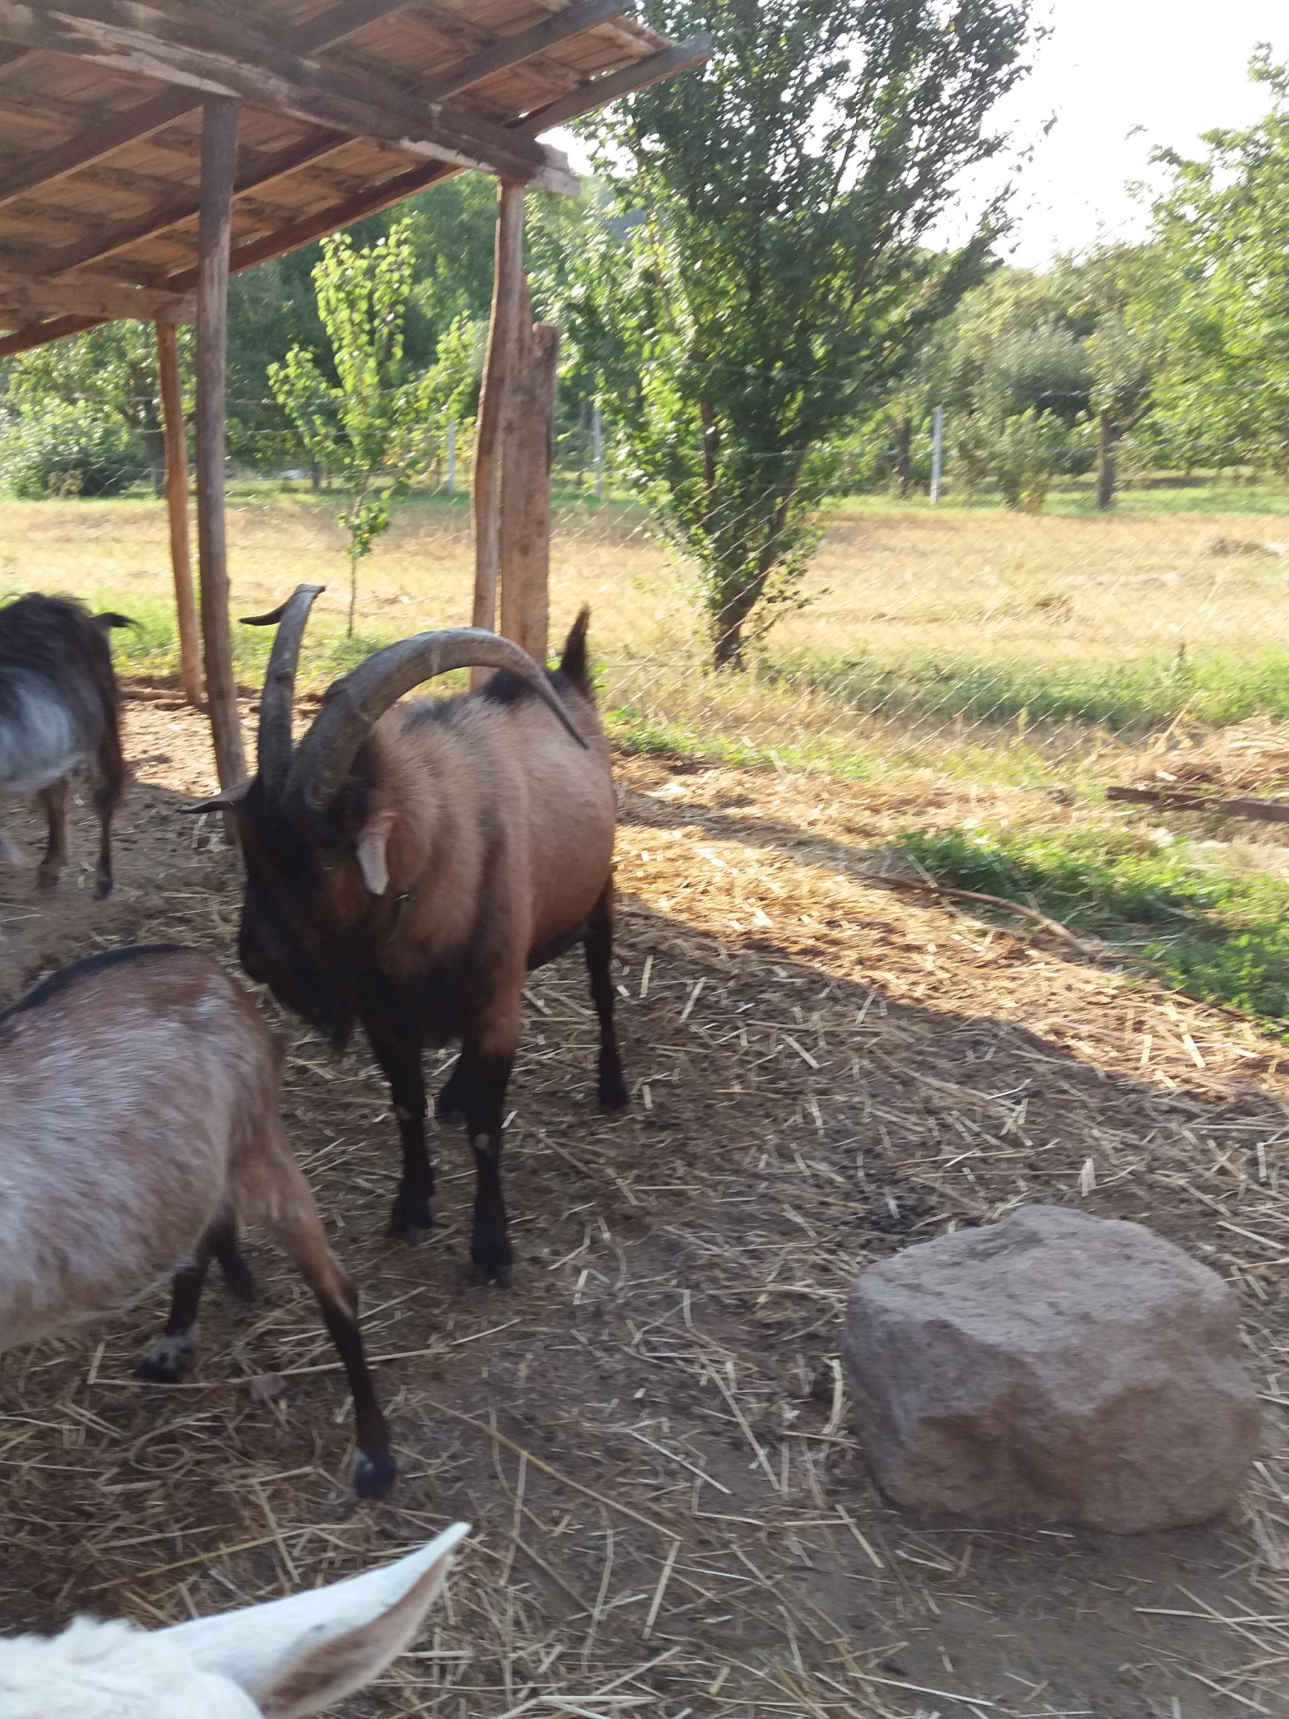
Kerttervezés
Döntés: Mit akarunk kezdeni a kertünkkel? (pihenés, élelmiszer termelése, élőhely létrehozása?) Mit jelent számunkra a kert? ( munka, kikapcsolódás, játszótér?)
Minek kell elférnie a kertben? Homokozó, hinta, veteményes, fák, bokrok, grillező, melegház, komposztáló stb…

Slide 4
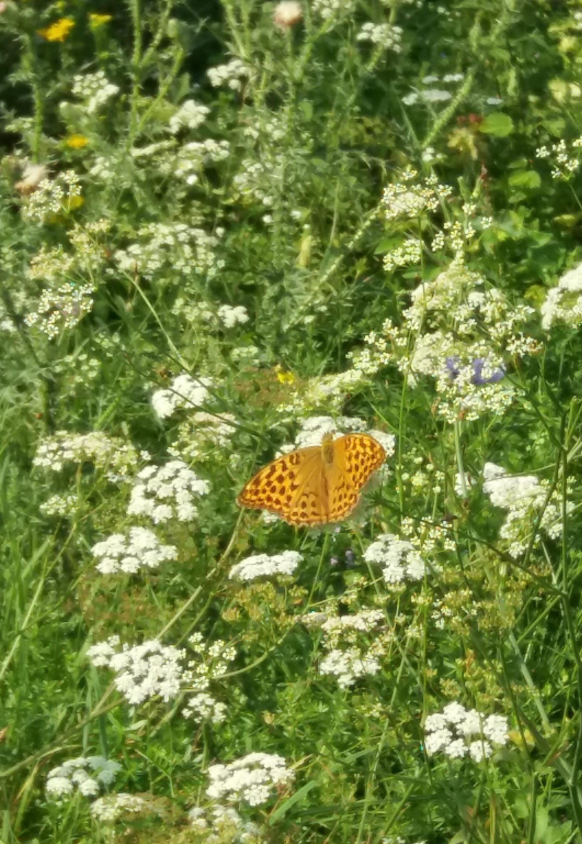
Álmodozás után racionalizálás
Milyen tájolású a kertünk?
Fényviszonyok
Vízhez jutás
Már meglévő elemek óvása, beillesztése
Mennyi időt szánunk a kert fenntartására? (Vagy pénzt☺)
A hely optimális kihasználása, a növények helyigényének figyelembe vételével

Slide 5
A vetemény tervezése
Napos – félárnyékos helyet keressünk
Jó szomszéd- rossz szomszéd
Mulcsolás vagy/és locsolás
Védő növények
Zöld trágya avagy ne legyen pőre a talaj
Víz gazdálkodás (esővíz gyűjtése)

Slide 6
Amit már lehet
Hajtatóágy készítése
Fagymentes időben vethető spenót, lóbab, mák, pasztinák, madársaláta
Február végén csicsókát telepíthetünk

Slide 7
Termőre metszés
Alapelv: a fa koronájának fényre és levegőre van szüksége!!!
A befelé növő ágakat kivágjuk
A beteg ágakat levágjuk
A keresztbe növő, ezért egymást súroló ágak közül az egyiket le kell vágni
Mindig egy kifelé néző rügy felett vágjuk el a vesszőt
Erős visszavágás hajtásképződést eredményez
Gyenge visszametszés és a lekötözés a termésképződést segíti

Slide 8
Koronaalakító metszés
Ne sajnáljuk rá az időt (4-5 év)
A vázágakat egyenletes elosztásban kell kinevelni, hogy a terhet hordozni tudják, közben a törzs is megerősödik
A vezérágakat erősen visszametsszük, mindaddig míg nem képes 50-70 cm-es hajtást fejleszteni
Ekkor lehet kialakítani a következő emeletet

Slide 9
Sudaras korona
Suháng: a leendő törzsmagasságig kidörzsöljük a rügyeket, majd fölötte 20 cm-el elvágjuk
Koronás oltvány: a feleslegeseket tőből eltávolítjuk, amit meghagyunk 5-8 rügyre vágjuk vissza, lehetőleg egy síkban, végálló rügy kifelé nézzen
Következő év: a vesszőket növekedésük függvényében visszavágjuk (erősen nőtt gyengébben, gyengén nőtt erősebben)
A sudarat a következő emeletnél 3-4 vázág fölött elvágjuk
Következő évek: U.ez, de a harmadik emelet után a sudarat kivágjuk

Slide 10
Fenntartó metszés
Nem kell folyton metszeni
Kedvezőtlen irányban fejlődő
Párhuzamosan növő, egymást keresztező
Beteg, sérült

